Slide 1
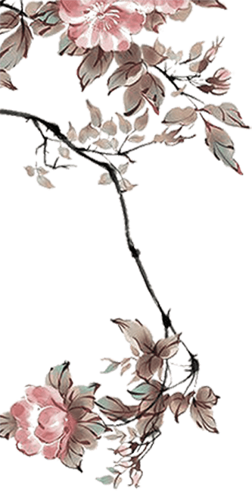
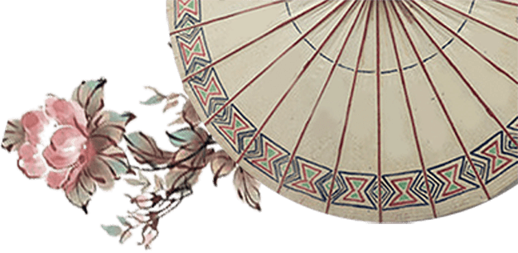
中醫對失眠的認識及治療
主講人：陳昊天醫師
R.C.M.P （007779）

Slide 2
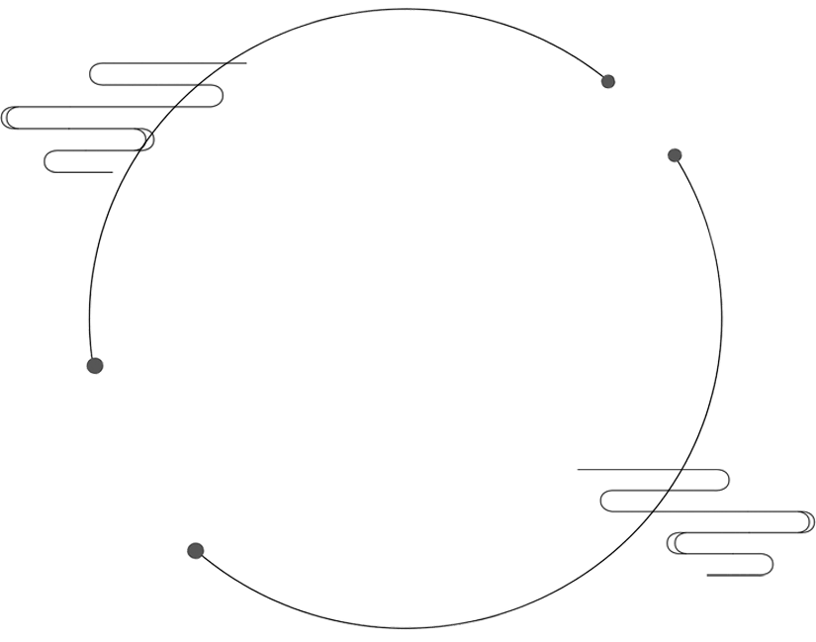
不寐
1
中醫對失眠的認識
2
失眠的分型
3
如何從生活和飲食入手，對抗失眠
4
經絡穴位按摩及腦壓手法鬆解對抗失眠

Slide 3
什麼是失眠？
是以經常不能獲得正常睡眠為特徵的一類病證，主要表現為睡眠時間、深度的不足，輕者入睡困難，或寐而不酣，時寐時醒，或醒後不能再寐，重者徹夜不寐。

Slide 4
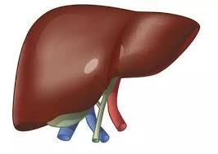
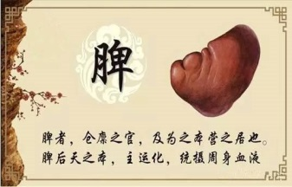
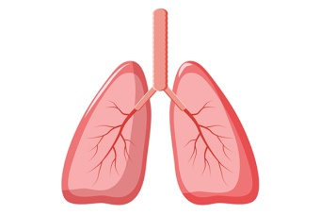
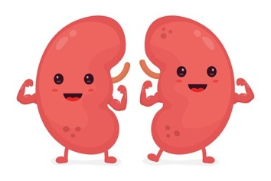
中醫的五臟在睡眠中的作用。
心
肝
脾
肺
腎
主氣，司呼吸
主水，主蟄藏
主血
主藏血
主運化

Slide 5
心
五行屬火
主血脈
心氣推動血液在脈管中的運行，流注全身，發揮營養和滋潤作用。
心藏神
又稱為主神明或主神志，是指心有統帥全身臟腑、形體、官竅得生理活動和人的精神，意識、思維等心理活動的功能。
總結
心血充足，心神才能得到營養。
心血充足，才能保持晚上深層的睡眠。

Slide 6
肝
五行屬木
主疏泄
指肝對於全身的氣機、血液和津液等方面具有疏通。暢達的功能。
主藏血
指肝具有儲藏血液、調節血量和防止出血的功能。
總結
肝氣可以調節全身的血液，控制血液輸送到心，儒養心神，疏泄有度以及藏有足夠的血液，才能保證得到一個正常的睡眠。

Slide 7
脾
五行屬土
主運化
脾具有把飲食水谷轉化為水谷精微和津液，并把水谷津液和津液吸收、轉輸到全身的生理功能。
主統血
脾有統攝、控制血液在脈中正常運行而不溢出脈外的功能。
總結
正常的生理功能可以保證人體生化之源充足，血液的生成充足，並且能夠保證血液不會意外流失。運化功能正常可以較少食物的殘留，減少痰熱的產生。

Slide 8
腎
五行屬水
主藏精
腎具貯存、封藏精氣的生理功能。
主水
腎具有主持和調節人體水液輸布和排泄的功能。
總結
腎臟功能的強壯，保證了人體精氣的充足，腎陰的充足可以保證腎水可以上濟心火，防止心火獨大，耗傷心陰。

Slide 9
失眠時五臟的病理狀態
思慮太過，傷及心脾。
心傷則陰血暗耗，神不守舍；脾傷則食少納呆，生化之源不足，陰血虧虛，不能上奉於心，以致心神不安。
陽不交陰，心腎不交
素體虛弱，或久病之人，腎陰耗傷，不能上奉於心，水不濟火，則心陽獨亢，或五至過極，心火內熾，不能下交于腎，心腎失交。
陰虛火旺，肝陽擾動
情志所傷，肝失調達，氣鬱不舒，郁而化火，火性炎上，或陰虛陽亢擾動心神，神不安寧以致不寐。
心虛膽怯，心神不安
心虛膽怯，決斷無權，遇事易驚，心神不定，導致不寐。
胃氣不和，夜臥不安
飲食不節，腸胃受傷，宿食停滯，釀為痰熱，痰熱上擾，胃氣不和，以致不得安寐。

Slide 10
PART
2
如何養生及調理

Slide 11
花茶養生
心火盛，心陰不足證
酸棗仁5克，黃連1克，花茶1克，冰糖10克
需要煎煮20分鐘，大約取200ML，加入花茶中。
功效：養心安神，清心除煩，適用於心血不足（嚴重者可以加龍眼肉），緩解心火抗盛所致的心神不安，煩躁，口腔潰瘍等。
脾胃虛弱證
茯神，甘草，焦棗仁各3克，陳皮1克，炒穀芽2克，枳殼1克
煮沸后服用。可以連續加水煮
功效：養心安神，健脾開胃的作用。對於心悸，食少，胃脹者適合
肝陽上亢證
蓮子20克，梔子10克，冰糖適量
紗布包起，沖水
早晚各一次。
蓮子補脾止瀉，養心安神。梔子清三焦火，除煩，涼血解毒。對心火旺的口瘡也是有效。
容易受驚者
黨參、蓮子各5克，茯神4克，鍛龍齒1.5克
煎煮20-30分鐘，早中晚各一杯。

Slide 12
湯水養生
滋陰湯水
材料：麥冬15g，沙參30g，玉竹30g、百合30g、瘦肉半斤。 做法：三碗水浸所有藥材約三十分鐘，瘦肉先滾起，放入藥材以小火煲一至一小時半。 功效：此湯適合心陰不足者。滋心陰、助寧神。
健脾安神湯
材料：淮山30g、茯神30g、酸棗仁30g、龍眼肉15g、蓮子30g、大棗5粒、瘦肉半斤。 做法：三碗水浸所有藥材約三十分鐘，瘦肉先滾起，放入藥材以文火煲一至一小時半。 功效：此湯心脾兩虛者尤適。有助健脾益氣、寧心安神。
三味安眠汤
材料：酸棗仁10g，麥冬3g、遠志各3g，以水500c.c.煎成50c.c.（一定要睡前服用）
以上三種藥材均有甯心安神鎮靜的作用，混合有催眠的效果。
甘麥大棗湯
材料：小麥米2兩，甘草10g，茯神30g，百合30g，紅棗8粒。
症見精神恍惚，情緒易波動、睡眠不安、呵欠頻作，或無故悲傷欲哭、言行失常患者有幫助。
清心除煩湯
材料：蓮子10g，麥冬10g，百合30g，杞子10g，瘦肉半斤。
三碗水浸所有藥材約三十分鐘，瘦肉先滾起，放入藥材以小火煲一至一小時半。
功效：適合秋燥，自覺心中煩躁者飲用，清心除煩，明目。

Slide 13
經絡穴位按壓
百會穴
位於頭頂正中線與兩耳尖連線的交叉處（前髮際正中直上5寸）
每次按壓3-5秒，按壓30次。
神門穴
位於腕部，腕掌側橫紋尺側端，尺側腕屈肌腱的橈側凹陷處。
（手腕橫紋處，從小指延伸下來，到手掌根部末端的凹陷處）。
每次按壓3-5秒，按壓30次。
內關穴
腕横纹上2寸，掌长肌腱与桡侧腕屈肌腱之间
每次按壓3-5秒，按壓30次。
安眠穴
經外奇穴。在翳風穴和風池穴的連線中點。
每次按壓3-5秒，按壓30次。

Slide 14
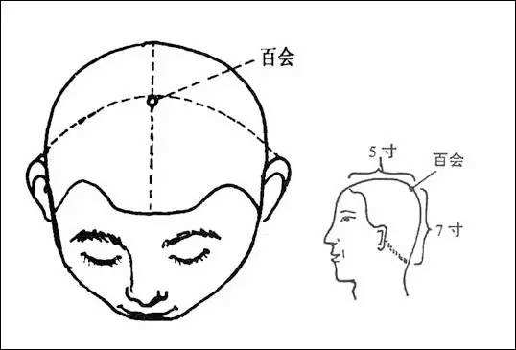
位於頭頂正中線與兩耳尖連線的交叉處（前髮際正中直上5寸）

Slide 15
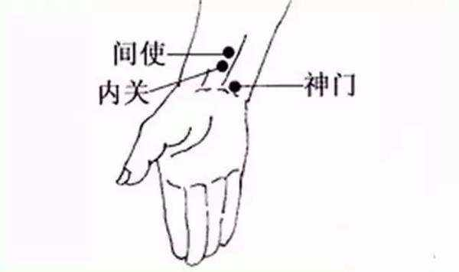
位於腕部，腕掌側橫紋尺側端，尺側腕屈肌腱的橈側凹陷處。
（手腕橫紋處，從小指延伸下來，到手掌根部末端的凹陷處）

Slide 16
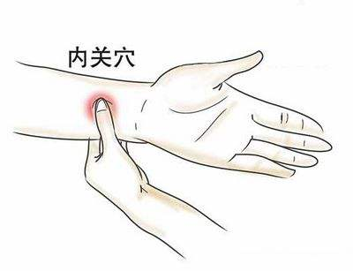
腕横纹上2寸，掌长肌腱与桡侧腕屈肌腱之间

Slide 17
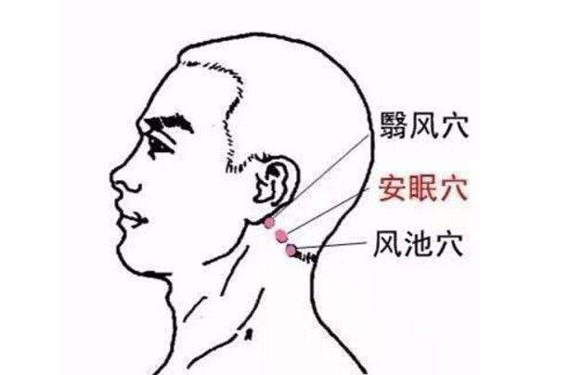
經外奇穴。在翳風穴和風池穴的連線中點。

Slide 18
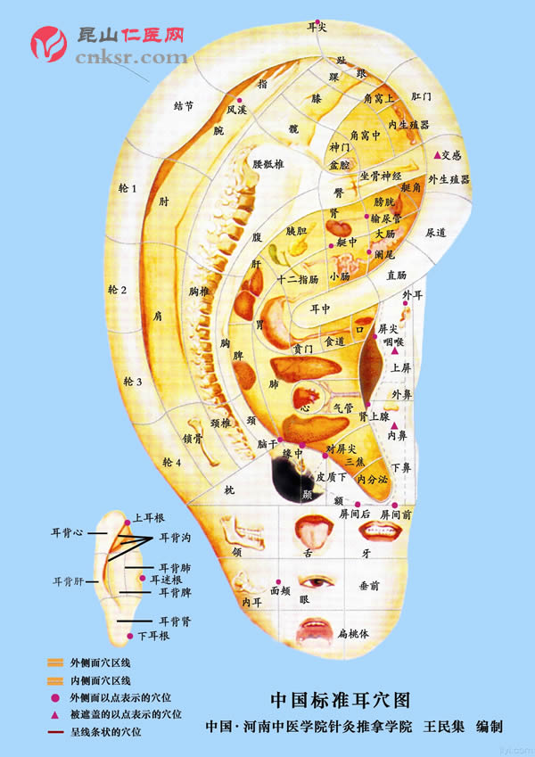
耳穴

Slide 20
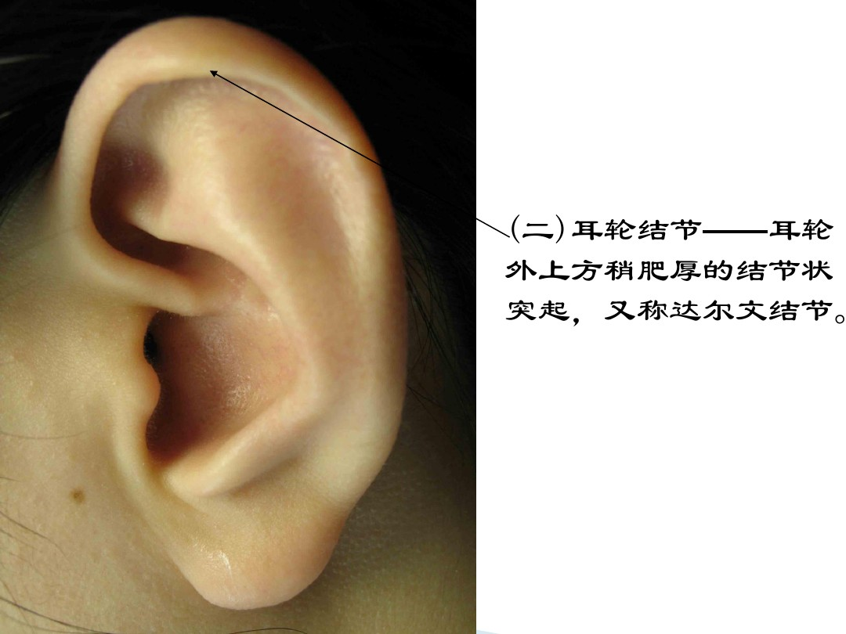

Slide 21
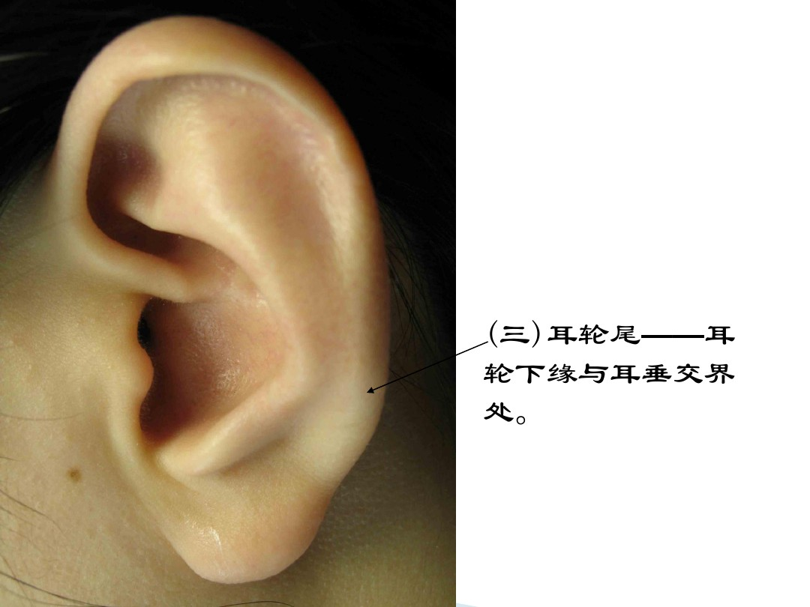

Slide 23
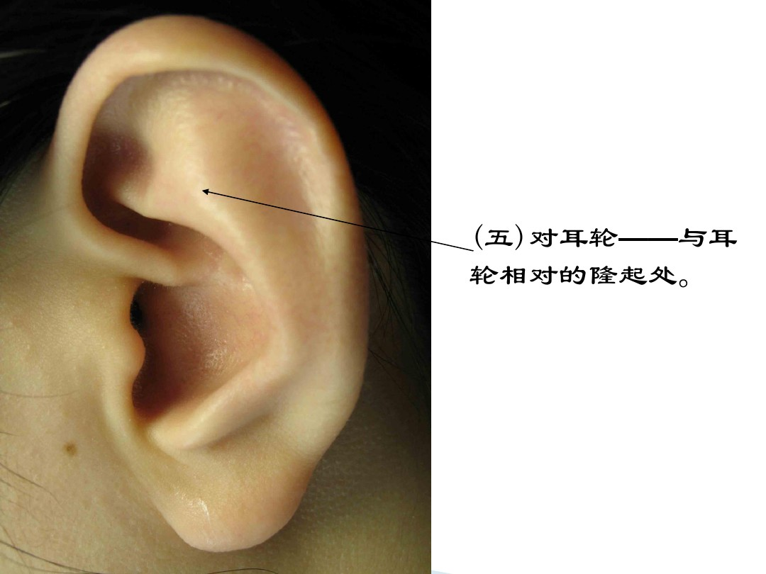

Slide 24
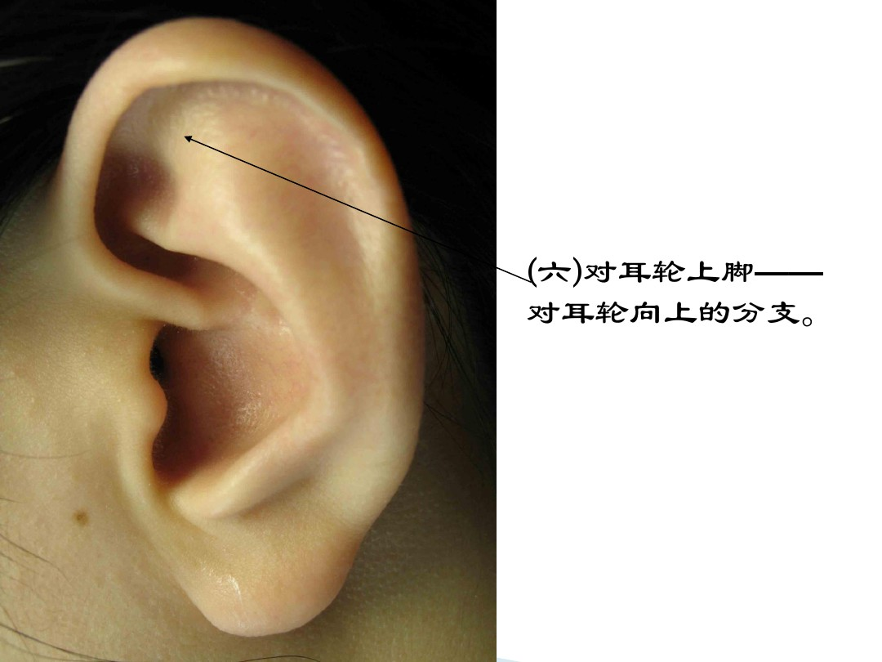

Slide 26
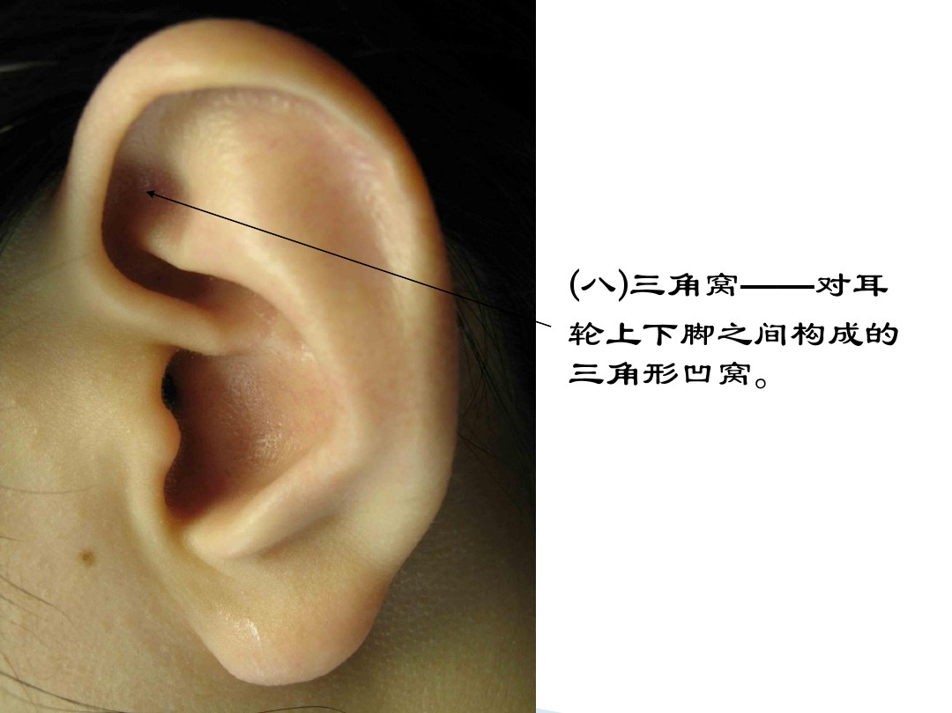

Slide 27
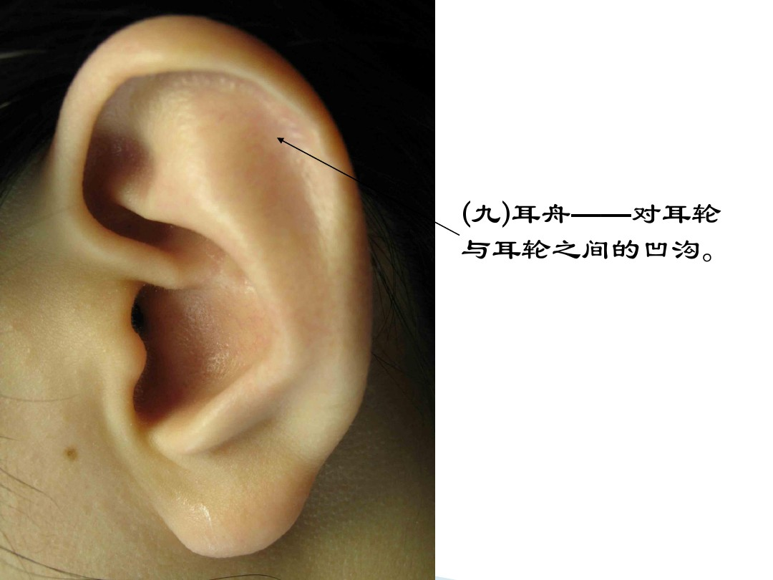

Slide 28
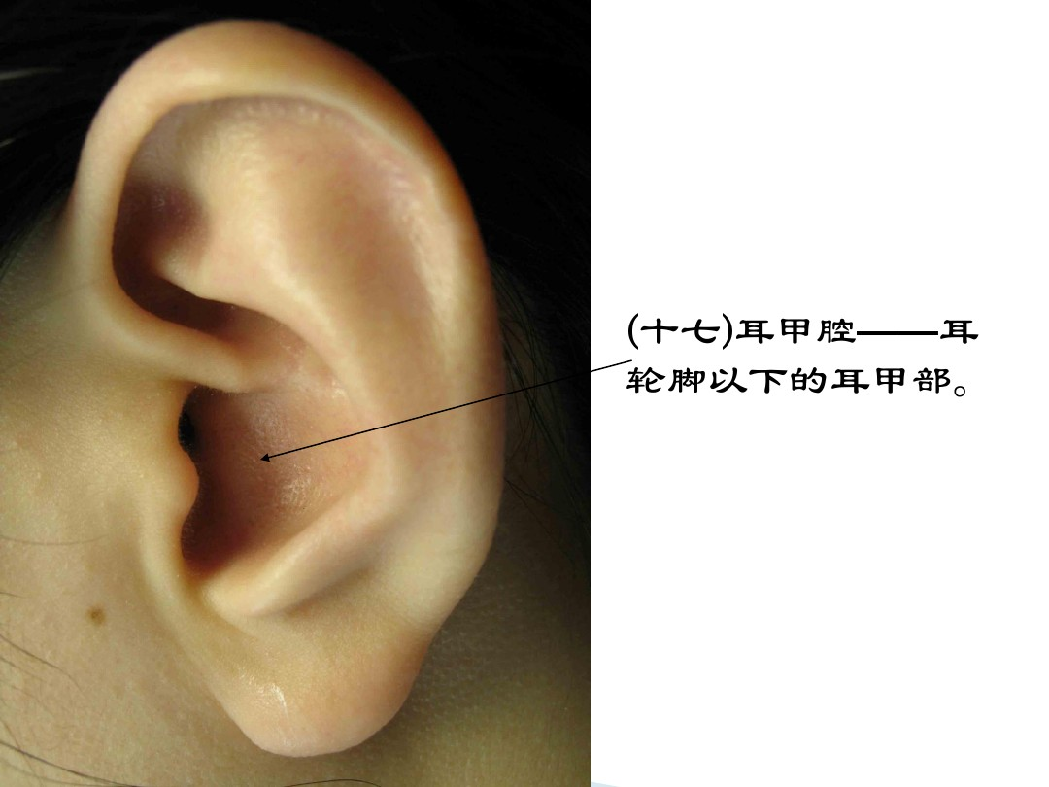

Slide 30
耳穴選擇
神門穴
三角窩後1/3的上部，即三角窩4區。
心
耳甲艇正中凹陷處，即耳甲12區。
脾
耳甲腔的後上部，即耳甲13區。
腎
對耳輪下腳下方後部，即耳甲10區。
內分泌
屏間切跡累，耳甲腔的底部，即耳甲18區。

Slide 31
顱內壓力釋放（顱骶椎療法）
創始人
顱骶療法(Craniosacral Therapy,CST) 起源于歐美，是一種輕柔的非入侵式的手法觸診療法，通過觸摸人體中軸顱骶系統的不同部位，改變腦脊液的流動節律和流量，直接調節腦和脊髓的功能狀態，使中樞神經系統與身體其他系統恢復正常聯繫和自然運動，可用以評估(診斷)和修正(治療)人體中軸顱骶系統的失衡和約束，治療機體的多種疾病和創傷，以及解除情感或心理的困擾。
約翰 優普哲（John E. Upledger，D.O.F.A.A.O）於1970年代提出，但更早的研究則要追溯到二十世紀初，沙特蘭醫生（William Sutherland，D.O）有關顱骨功能障礙的研究。

Slide 32
病案分享及討論
病案1：
男，68，退休。
不寐7年余，容易被外界聲音吵醒，醒後不能睡回，多夢。白天容易頭暈，最近3個月感覺健忘，胃口一般，全身感覺疲倦。
根據患者的病情，找出最突出的症狀并辨別該病的證型。
根據證型，選擇適合的茶水。
平時可以採用什麼耳穴。
平時可以按壓什麼穴位（選取2個）。

Slide 33
病案分享及討論
病案1：
男，68，退休。
不寐7年余，容易被外界聲音吵醒，醒後不能睡回，多夢。白天容易頭暈，最近3個月感覺健忘，胃口一般，全身感覺疲倦。
根據患者的病情，找出最突出的症狀并辨別該病的證型。
根據證型，選擇適合的茶水。（脾胃虛弱證）
平時可以採用什麼耳穴。（神門、心、脾）
平時可以按壓什麼穴位（選取2個）。（神門、安眠）

Slide 34
病案分享及討論
病案2：
女，54，文員
失眠3年，嚴重時候徹夜不能眠，容易發脾氣，平時喜食辛辣食物，小便黃，大便硬，口乾口渴。
根據患者的病情，找出最突出的症狀并辨別該病的證型。
根據證型，選擇適合的茶水。
平時可以採用什麼耳穴。
平時可以按壓什麼穴位（選取2個）。

Slide 35
病案分享及討論
病案2：
女，54，文員
失眠3年，嚴重時候徹夜不能眠，容易發脾氣，平時喜食辛辣食物，小便黃，大便硬，口乾口渴。
根據患者的病情，找出最突出的症狀并辨別該病的證型。
根據證型，選擇適合的茶水。(肝陽上亢證)
平時可以採用什麼耳穴。（心、肝、神門）
平時可以按壓什麼穴位（選取2個）。（內關穴、百會穴）

Slide 36
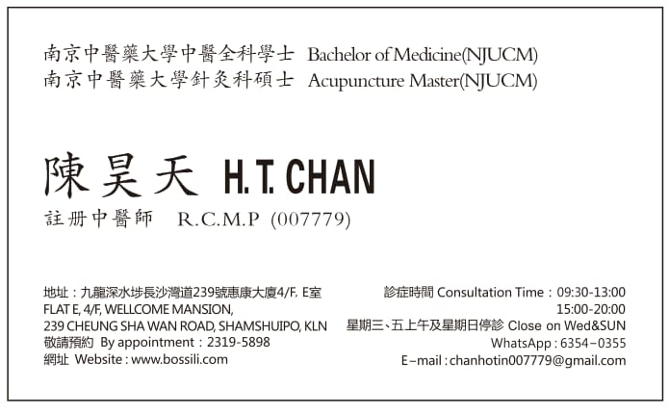
THANK YOU

